Slide 1
PŁK. SANDERS
(Tytuł roboczy)
Daniel Zentlik
Projekt w języku skryptowym

Slide 2
OPIS GRY
Płk. Sanders będzie grą opartą na popularnych platformówkach typu super mario, flappy bird, ice towere i wiele innych. Fabuła opiera się na rozwoju imperium pułkownika Sandersa, współpracującego z amerykańskim rządem w celu obalenia monopolu Ronalda McDonalda.

Slide 3
WYKORZYSTYWANE NARZĘDZIA I TECHNOLOGIE
Programowanie:
Język: Python
Biblioteka: pygame
Środowisko: pycharm
Grafika:
Gimp
Tiled

Slide 4
KRÓTKI OPIS GAMEPLAYU
Gra będzie składała się z kilku poziomów, gdzie każdy będzie się od siebie znacząco różnił. Póki co w fazach planowania jest stworzenie poziomów typu: zwykły mario, pościg, flappy bird, sterowanie łodzią, stealth, ice tower, no i oczywiście walka z bosem

Slide 5
OPIS FUNKCJONALNOŚCI
8 różnych poziomów zespojonych fabułą.
Liczba żyć, licznik czasu dla każdego poziomu
Różne narzędzia dla każdego poziomu
Gra zakończona finałową walką z bosem

Slide 6
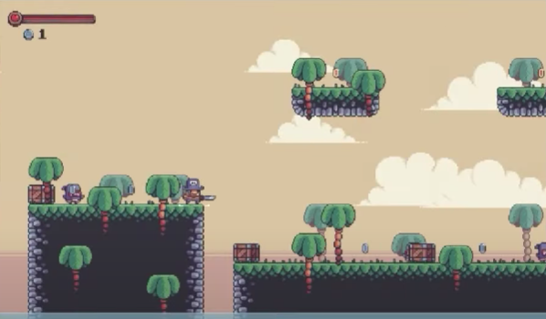
PODGLĄD
https://www.youtube.com/watch?v=4jdJhUfMycQ&t=1s

Slide 7
WADY I ZALETY
Zalety:
Prosta obsługa
Niemalże zerowe
wymagania sprzętowe
Zróżnicowane poziomy
Wady:
Przestarzały, prosty wygląd
Gra mimo wielu poziomów nie będzie zbytnio długa
Możliwe obcinanie zawartości gry ze względu na złożoność

Slide 8
HARMONOGRAM PRAC
30.03.2023
06.04.2023
13.04.2023
17.03.2023
23.03.2023
Animacja ruchu,
Przesuwanie się mapy,
Zarys poziomu 1
Modele postaci, przeciwników, etc.
System kolizji, utrata żyć, możliwość pokonania przeciwnika, licznik czasu przejścia poziomu
Pomysł projekt
Tryb pościgu
27.04.2023
04.05.2023
24.05.2023
04.06.2023
20.04.2023
11.05.2023
Finałowy poziom
+poprawki
Zamierzony czas zakończenia projektu
Tryb flappy bird
Tryb stealth
Tryb Ice Tower
Tryb z łódką

Slide 9
DZIĘKUJĘ ZA UWAGĘ

